Slide 1
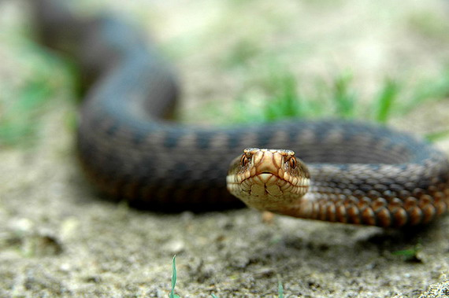
Цікаві факти про плазунів

Slide 2
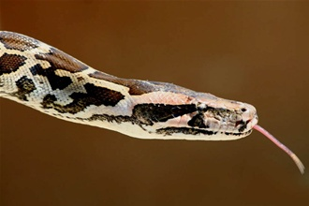
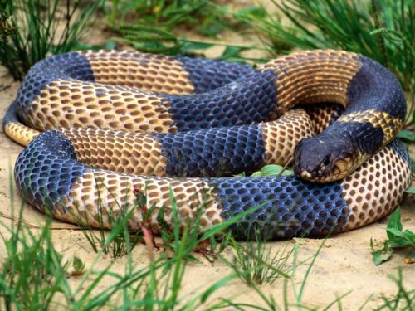
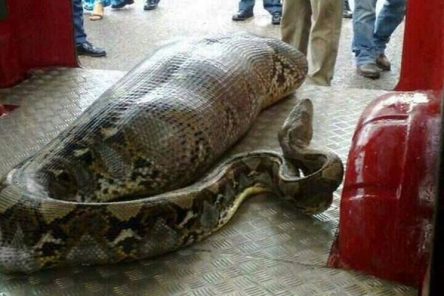
Пітон страждає здуттям живота. Його тіло наповнене газами ще декілька днів після прийняття їжі. Щодня пітони з’їдають кількість їжі, що відповідає масі їхнього тіла. Одного разу в шлунку пітона було знайдено тіло леопарда. Довжина цього пітона становила 5,7 м.

Slide 3
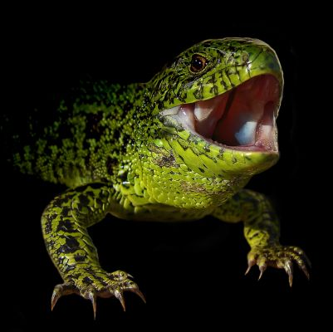
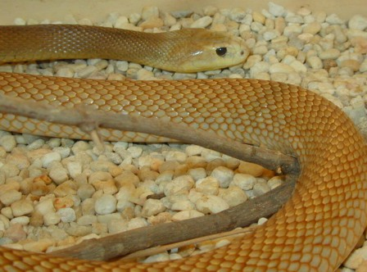
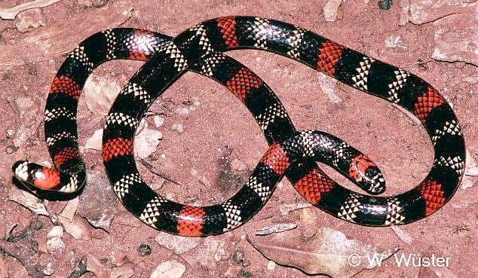
Коралових аспідів (рід отруйних змій) називають "хвилинними зміями", оскільки існує думка, що вкушена ними тварина помирає протягом хвилини. Звичайно на крупну здобич це не поширюється. Зіткнувшись з перешкодою, наприклад з каменем, кораловий аспід лякається, ховає голову під згорнуте тіло, перекочується з боку на бік, а задню частину тіла піднімає вертикально, звернувши хвіст у кільце.

Slide 4
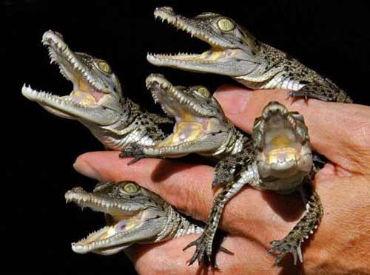
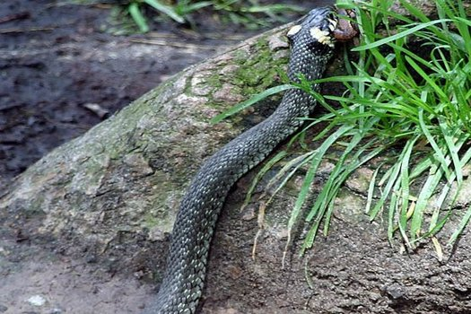
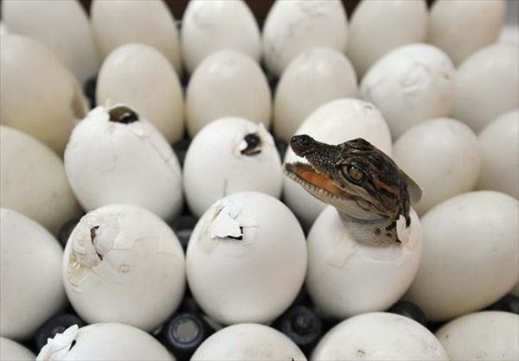
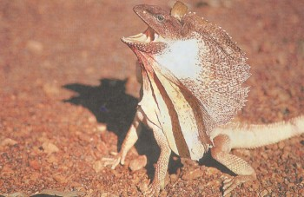
По краях щелепи плащеносних ящірок ростуть зуби, схожі на людські корінні, ікла і різці.
Стать дитинчати крокодилів залежить від температури. При температурі 33,9°С з яєць вилуплюються самці, якщо температура нижче 30°С – самки.

Slide 5
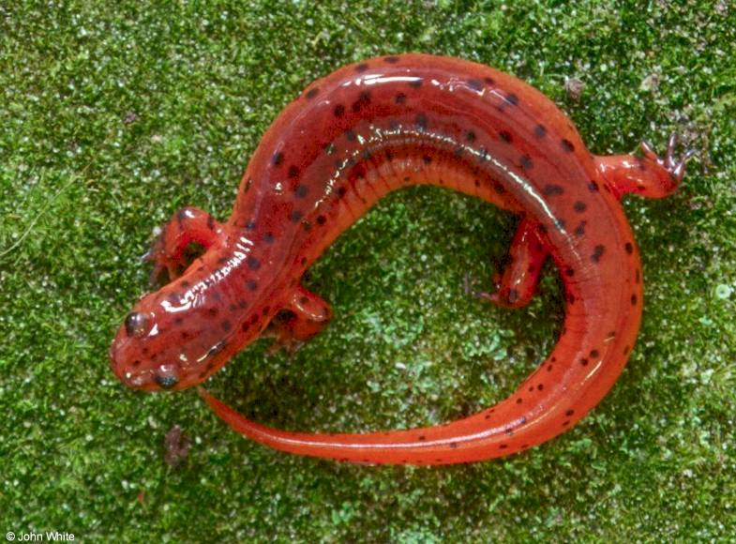
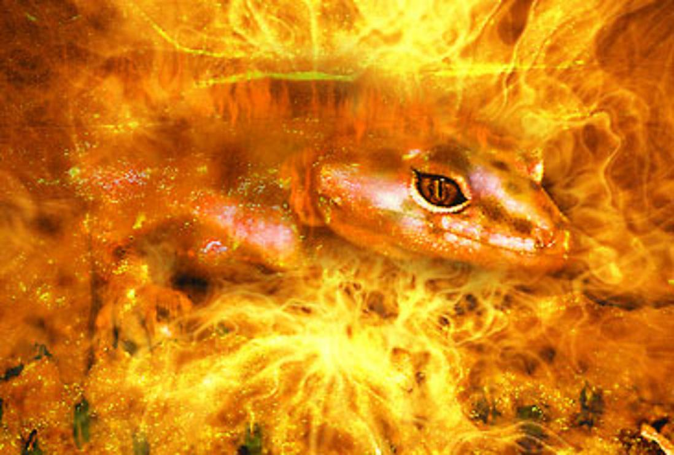
Назва "саламандра", в перекладі з арабської і перської мов, означає "живе у огні". Саламандри володіють могутньою зброєю боротьби з ворогами. У момент небезпеки в маленьких порах, розкиданих по всій її спині виділяється біла липка рідина. Вона отруйна на стільки, що може вбити невеликого ссавця. Людина після контакту з саламандрою відчуває приступ блювоти.

Slide 6
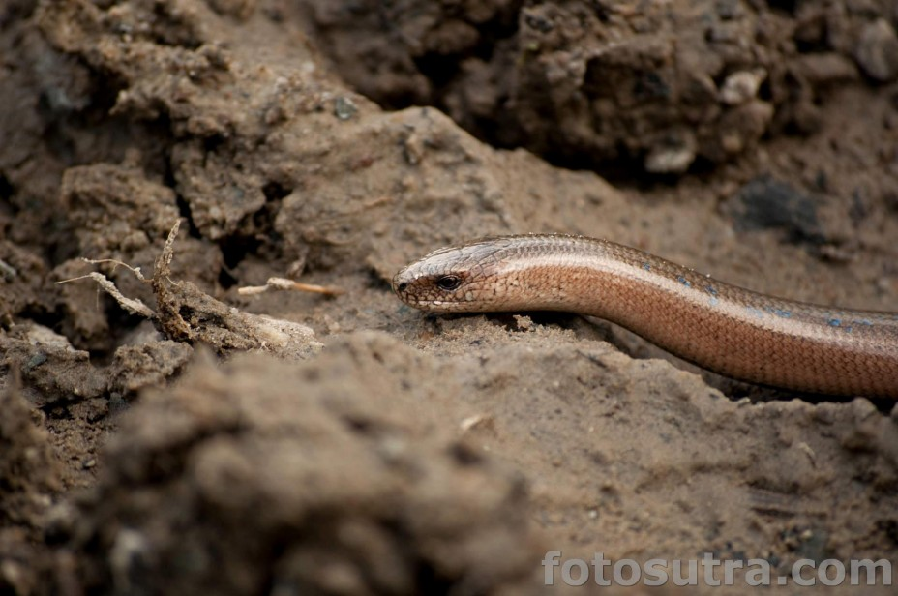
*Шлунок змії може переварювати кістки і зуби, а волосся чи шерсть ні
*Змія не може вкусити під водою, інакше вона захлинеться

Slide 7
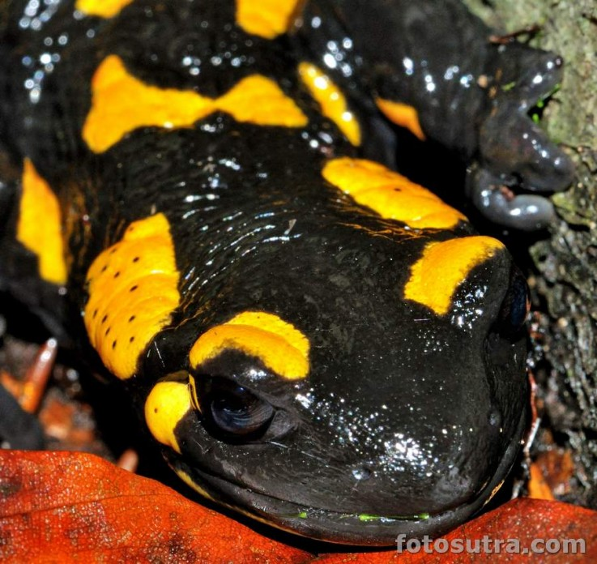
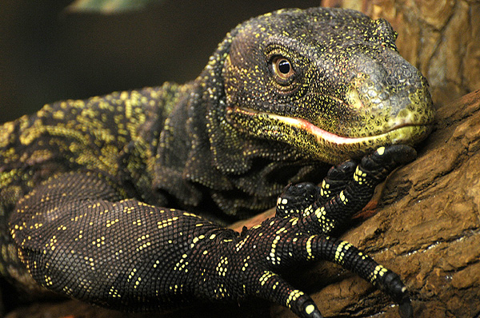
Гігантська ящірка
Варан
Середня довжина самців комодського варана (Varanus comodoensis), який також називається гігантським вараном і живе в Індонезії, становить 2,25 м, а маса – приблизно 159 кг. Живе він на невеликому острові Комодо і декількох прилеглих островах.
Харчується варан в основному свинями, оленями, мавпами і дрібної живністю. Найбільшою особиною був варан, виставлений в 1937 р. в зоопарку Сент-Луїса, штат Міссурі, США. Його довжина дорівнювала 3,10 м, а маса – 166 кг.

